Slide 1
3-fasede vekselstrømsmotor opfølgning med dahlander og adskilteviklinger

Slide 2
Hvad kan man aflæse ud fra en mærke plade på en motor
Belastnings strømmen til indstilling af termorelæet
P2 den afgivne effekt
Spændingen som angiver koblingen på motoren
Cos fi
Motorens omdrejnings tal
Hvilken motor det er fx YY/Y = dahlander

Slide 3
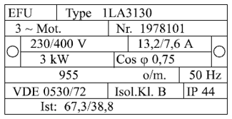
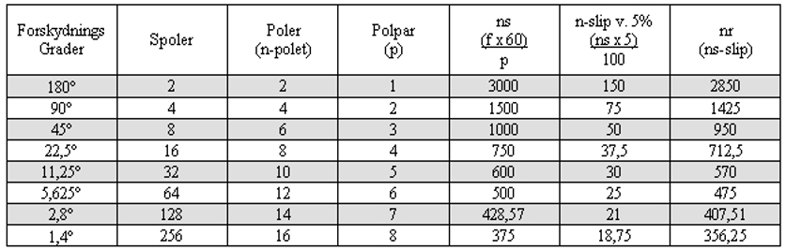
Mærkeplade
1. Koblingen på motoren: Y-kobling= Stjerne
2. Hvilken motor det er: asynkronkortslutningsmotor
3. Indstilling af termorelæet: 7,6 A
4. Cos fi
5. P2 den afgivne effekt
6. Motorens omdrejnings tal kan vi aflæse hvor mange polpar motoren har enten ved at regne det eller aflæse det i et skema.

Slide 4
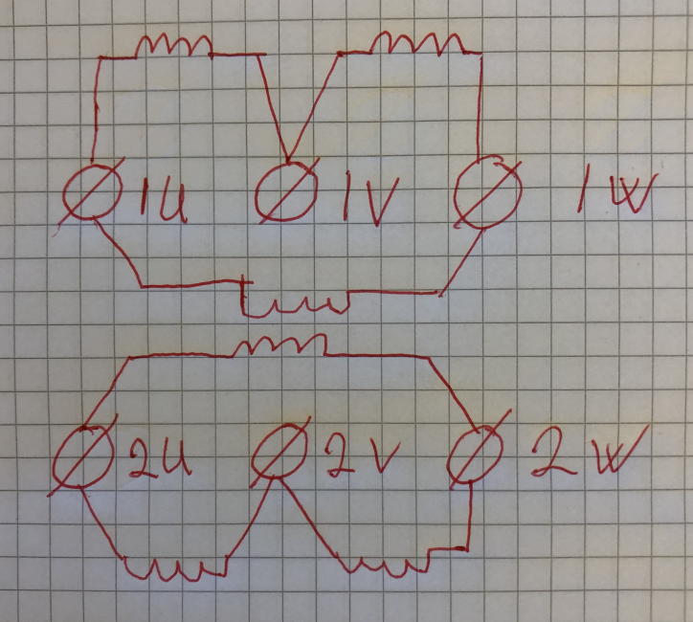
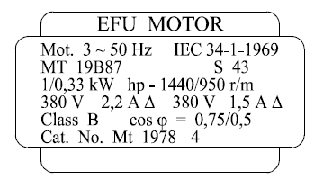
Mærkeplade for motor med adskilte viklinger
1. Koblingen på motoren: D-kobling/ D-kobling = trekant/trekant
2. Hvilken motor det er: asynkronkortslutningsmotor med adskilte viklinger.
3. Indstilling af termorelæerne: Højhastighed = 2,2 A og lavhastighed = 1,5 A
4. Cos fi
5. P2 den afgivne effekt
6. Motorens omdrejnings tal kan vi aflæse at det er en 2 hastigheds motor
Koblingen ligger sådan inden i denne motor med spolerne.
Spolerne 1u, 1v,1w er lav- hastighed
Spolerne 2u, 2v, 2w er høj – hastighed
Denne motor er med
D-kobling / D-kobling

Slide 5
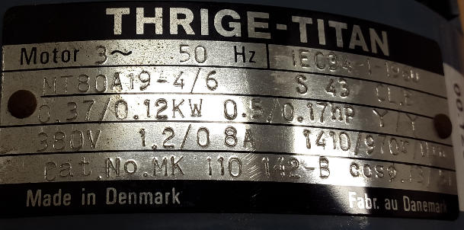
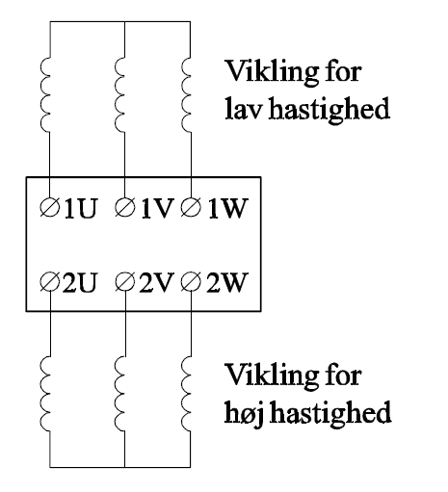
Koblingen ligger sådan inden i denne motor med spolerne.
Spolerne 1u, 1v,1w er lav- hastighed
Spolerne 2u, 2v, 2w er høj – hastighed
Denne motor er med
Y-kobling / Y-kobling og er nok den mest anvendte af disse to motorer med adskilte-viklinger

Slide 6
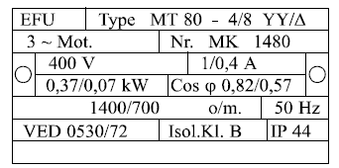
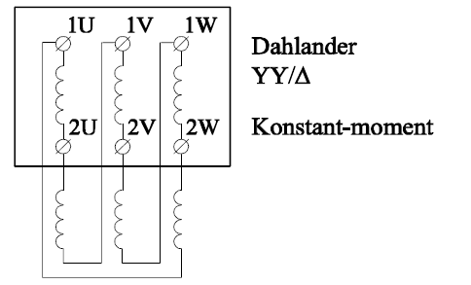
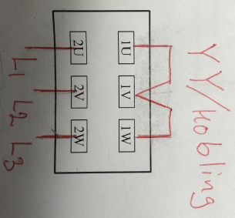
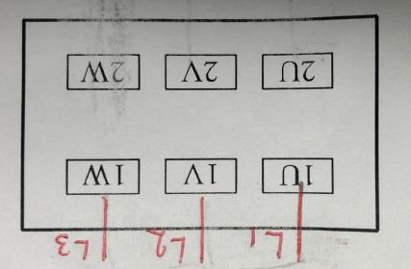
Mærkeplade for dahlander motor
Fælles for denne motor med en motor med adskilte viklinger er, at der er 2 hastigheder på dem og at der er 2 indstillinger af termorelæet høj/lav hastighed
Koblingen ligger sådan inden i denne motor med spolerne.
D/Spolerne 1u, 1v,1w er lav- hastighed
YY/Spolerne 2u, 2v, 2w er høj – hastighed
Denne motor er med
D-kobling / YY-kobling
Her er motoren konstrueret sådan at spolerne er en tre inden i motoren og man kobler den om på klemmerne
Ved tilslutning af motoren skal man være meget påpasselig,
da det er let at komme til at udsætte viklingerne for en for høj spænding og derved brænde motoren af.

Slide 7
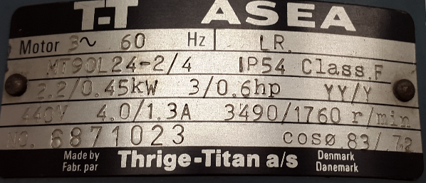
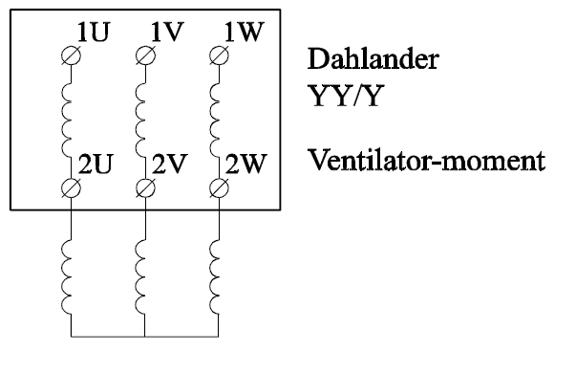
Motoren kobles som reglen i dobbelt stjerne ved høj hastighed og stjerne ved lav hastighed.
Billede viser lav hastighed hvis det skal kobles i høj hastighed ligges der en lus imellem 1u, 1v, 1w som vist med den røde lus.
Og faserne monteres på 2u, 2v , 2w

Slide 8
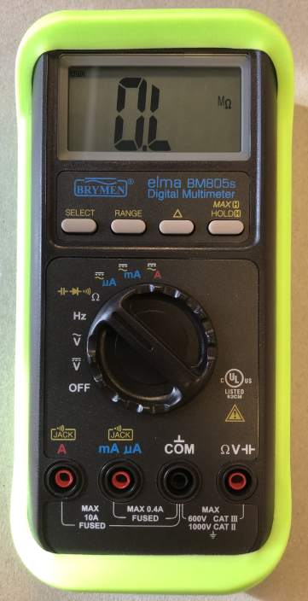
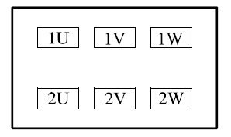
Konstatering af om det er en motor med adskilte viklinger med måleinstrument
Man placer måler instrumentet på klemmerne som vist på billede mellem 1u og 2u Og instrumentet skal være indstillet på ohm- meter og brug nu et multimeter. Og derefter må man ikke kunne måle noget i mellem klemmerne

Slide 9
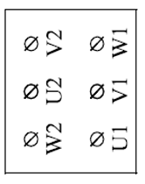
Fejlfinding
Konstatering af om en motor er defekt i viklingerne, en helt almindelig motor som kobles i stjerne eller i trekant.
Man placer måler instrumentet på klemmerne som vist på billede mellem V1 og V2 Og instrumentet skal være indstillet på ohm- meter og brug nu et multimeter. Og derefter kan man måle en ohmsk-værdi og den skal være den samme antal ohm på alle 3 spoler, hvis en af de 3 værdier afviger meget er spolen defekt.

Slide 10
Tommelfingerregler for en motors strømforbrug Hvis man kun kan se hvor mange Watt den er på, men man kan ikke se strømforbruget.
SÅ lyder det sådan her
1 kW = 2 A
MEN DET ER KUN EN REGEL VI BRUGER UDE I DEN VIRKELIGE VERDEN

